Slide 1

保护模式
欢迎来到32位的世界
EP 5
-1

Slide 2



什么是保护模式
保护模式（Protected Mode，又称为PMode），是x86系列CPU的一种运行模式。
事实上， x86系列CPU有五种模式：实时模式（16位），保护模式（32位），IA-32e模式（64位）, SMM（系统管理模式），虚拟8086模式。
在这个模式下面，我们可以……
使用更大的32位寄存器。
使用更多的内存，多达4GB（如果目标机器安装了足够的RAM的话）。
$2^{32}×{1024}^{−3}=4$
能够执行C语言编译过来的机器码！（我们真正的目的）
有得必有失……
不能使用BIOS提供给我们的例程（各种Int 中断号）
访问磁盘，读取内存大小，从屏幕上显示文字，等等需要通过BIOS中断使用的功能。
没有系统调用，没有标准库，没有异常捕获，什么都没有。一切都要自己造轮子！
CPU变得更加脆弱，哪怕一个轻微的bug（比如$1÷0$这类运算），都可能直接导致Triple Fault。
换言之，电脑直接宕机。

Slide 3
保护模式下的寄存器
实模式下：
EAX
AX
EBX
BX
ECX
CX
EDX
DX
ESI
SI
EDI
DI
EBP
BP
ESP
SP
保护模式下：
前面都追加了一个 “E” 作为前缀
但并不是所有的寄存器！
段寄存器：CS，ES，DS，SS 依然维持原样，且大小也维持在16位。
Why？

Slide 4
保护模式如何“保护”？
保护模式主要是对内存区域的保护。
从而保障了进程（的专属内存空间）之间的安全。
所以，为了做到这一点，保护模式允许我们……
对内存进行分区。
对每个分区进行单独的配置。
比如权限，功能，等等其他一堆的属性。
换言之，保护模式允许我们自己绘制一幅内存地图——更高的自由度！
Notes:
轻微错误使得系统宕机-> 似乎没有任何保护 -> 那么究竟何为保护？保护什么？

Slide 5
绘制一幅我们自己的内存地图
内存地图，顾名思义，就是一幅关于内存区域的一张地图（废话）。
CPU会照着这份内存地图来按照我们的规则去控制内存的访问，从而起到保护作用。
一般而言，这份地图包括：
内存中已经被划分的区域的位置。
每个区域的种类。
每个区域的权限。
为了方便CPU的管理，我们得需要为每个区域进行登记，比如登记在一个表格里。
这样子，CPU能够通过查表十分快速了解到，我要管理的这个区域在哪里？这个区域有多大？是干什么的？谁可以访问？
用计算机的话来讲……
这些区域我们叫做段（Segment）
用来做登记的表格叫做全局描述符表（Global Descriptor Table，GDT）
每一条登记叫做段描述符（Segment Descriptor，SD）
Notes:
轻微错误使得系统宕机-> 似乎没有任何保护 -> 那么究竟何为保护？保护什么？
举个例子：这就好比一个城市，有许多建筑物，有些建筑物是公共区域，比如商场，谁都可以去。但有些可能会有门卫的，
比如小区，政府机构，办公大楼，你不是那里面的人你进不去。

Slide 6
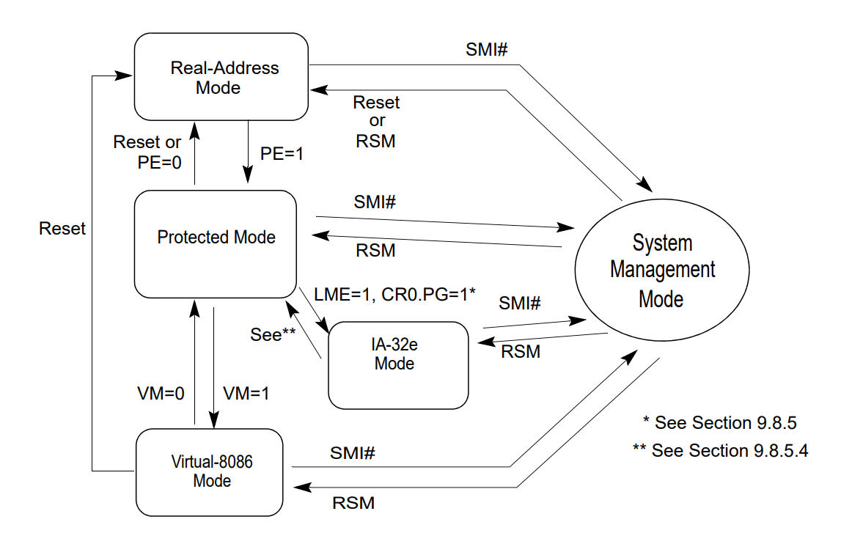
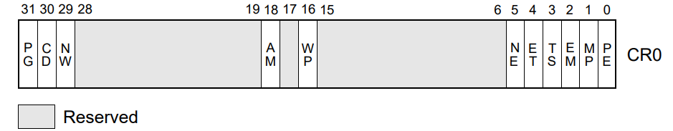
进入保护模式 - 1
这是一幅关于各个CPU模式之间的状态转移图。
包括了我们之前提到的五大模式。
在这里我们重点关注实地址模式（Real-Address Mode）到保护模式（Protected Mode）的转换。
我们发现，只需要简单的将CR0寄存器中的PE标志位设置拉高，便可以进入保护模式。
图片来自： Intel® 64 and IA-32 Architectures Manual (Volume 3A), Chapter 2.2, Figure 2-3
从图中可以看出来，PE在第一位。所以我们只需要将CR0的东西和0x00000001进行与运算，然后把结果写回CR0。（是的，CR0是可以被我们用MOV指令操作的！）
mov eax, cr0
or eax, 1
mov cr0, eax

Slide 7
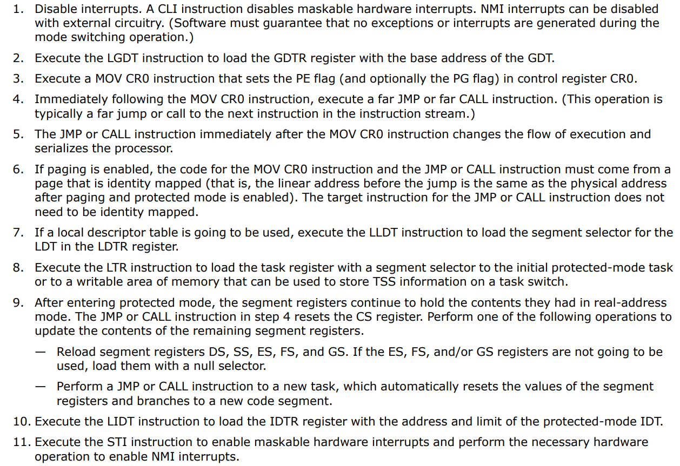
进入保护模式 - 2
并没有那么简单！
事实上，Intel给出了十分详细的步骤。
注意！在第4步，前面使用了Immediately，这就意味着MOV CR0 和第四步的语句之间不能有任何的其他的语句！（事实上，在Intel提供的手册中明确告诉我们，否则会出现一些随机错误）
步骤来自：
Intel® 64 and IA-32 Architectures Manual (Volume 3A), Chapter 9.9.1
Notes:
问题：真的这么简单吗？
引入：Intel给我们的进入保护模式的步骤？

